Slide 1
R6题解
yanQval

Slide 2
不可逆的重启动
题意：给定两个串求lcs，两个串长是分别为1e6和1e3。
30做法：暴力
70做法：dp[i][j]表示前一个串匹配到了i的位置，后一个串匹配到了j的位置的最长的lcs
100做法：dp[i][j]表示后一个串匹配到了i，lcs的长度达到了j，第一个串最早能在什么地方结束。转移维护从某个位置开始的第一个某个字符在哪里。

Slide 3
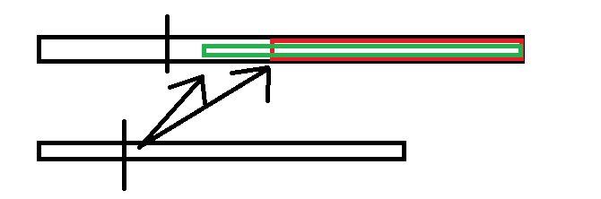
不可逆的重启动
证明：
首先假设后一个串匹配到了位置i，lcs长度已经是j的时候前一个最小用到的串长是dp[i][j]。
那么显然如果要把第二个串的i+1位置加入lcs，选取近的一个第一个串中的同样字母是最好的，因为可以使得剩下了可以用于继续匹配的串包含其他任何选择的剩下的串。

Slide 4
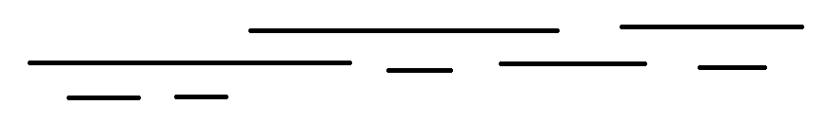
分离丧失的既视感
题意：给定若干区间，问有多少种子集满足这些区间的相交关系是一棵树。
20分算法：暴力
60分算法：注意到满足条件的区间一定是外层的“大区间”依次相交内层可能含有互不接触的“小区间”。

Slide 5
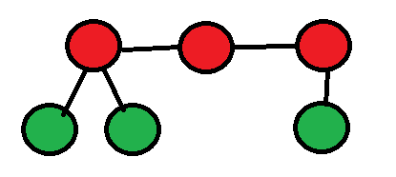
分离丧失的既视感
证明：
任意3个区间的交集为空。
同一个位置只能被覆盖两次。
在minl到maxr中不能出现覆盖次数为0的地方。
所以靠“大区间”：来使得结构相互连接，“小区间”是可以任意添加的

Slide 6
分离丧失的既视感
可以直接dp。
先按照左端点第一关键字，右端点第二关键字排序。
dp[i][j]表示选了前i个区间，最后的右端点在j的位置。
转移有两种，一种是选择区间i，并且i是一个小区间，这样下一个选择的区间的l必须在这个区间的r的右边，并且由于是小区间，所以j不变。
如果区间i是一个大区间，那么下一个选择的区间的l必须在j右边，并且更新j为选定区间的r。

Slide 7
分离丧失的既视感
不选择的情况：
Dp[i][j]->dp[i+1][j]
选择的情况：
如果i是小区间
Dp[i][j]->dp[x][j] x是第一个l大于r[i]的区间
Dp[x][j]+=dp[i][j]
如果i是大区间
Dp[i][j]->dp[x][r[i]] x是第一个l大于j的区间
实现的时候可以合并两种转移。

Slide 8
分离丧失的既视感
复杂度n^3
可能还有其他60分的算法。
100分算法：预处理在某个位置向后的第一个区间来实现转移复杂度O1。
复杂度n^2

Slide 9
透明的星尘
题意：维护一个序列，支持查询区间和，一个完整等差数列的下标全部加固定值。
20分算法：暴力
另外20分：暴力跳跃，并用树状数组来维护和。
另外20分：注意到修改次数为m*n/300，询问次数为m，修改次数远大于询问次数，所以可以使用O1修改Osqrtn询问的分块
这里是正解的一部分。

Slide 10
透明的星尘
另外20分：
两种做法
第一种：首先考虑公差大于一定值B的就暴力修改，否则记录下来公差x的y开头的位置被加了多少。使用分块维护区间和。
询问的时候先询问区间和，然后遍历所有标记，我们是可以知道公差为x首项为y的数列在区间[l,r]种出现多少次的，所以可以O1算出来这个标记对答案的贡献。

Slide 11
透明的星尘
复杂度分析：
假设选定的阈值是B（前文有）。
修改的复杂度n/B
询问的时候，区间和的复杂度是Osqrtn
询问标记的复杂度是B^2。
取B=n^(1/3)可以做到n^(5/3)复杂度。

Slide 12
透明的星尘
第二种：
考虑询问的时候遍历标记的的过程是考虑这个标记(x,y)（公差x，首项y）在对应区间[l,r]出现了多少次，注意到这个出现的次数在固定的x的时候只会有两种不同的取值，并且都是连续的区间。
区间[1,3] 公差为2的时候，首项为1的出现了两次，首项为2的出现了1次。
我们可以算出这个区间，直接统计区间的和，用树状数组维护可以做到nsqrtnlogn或者nsqrt(nlogn)

Slide 13
透明的星尘
100分算法：
对标记的修改是一次操作只会修改一个。
对标记的查询是每次询问操作都会查询每个公差的标记信息。
注意到对标记的修改实质上是修改的远小于询问的次数，我们可以在修改的时候暴力修改前缀和，询问的时候O1调用前缀和。

Slide 14
透明的星尘
复杂度分析：
如果分块的阈值是sqrtn的情况。
修改操作如果是>阈值，那么做sqrtn次O1的修改，否则暴力修改一个公差的前缀和，复杂度是sqrtn。
询问操作，询问区间和是sqrtn，询问标记的时候一共对sqrtn个公差做询问，每次O1。复杂度sqrtn。
总体复杂度nsqrtn。

Slide 15

透明的星尘
可能有点卡常。
经过一番化简，询问标记的时候可以写成如下。
b是对应公差的前缀和数组。
这样再卡卡常就行了~

Slide 16
最后的话
ysy IOI 2018 捧杯超稳。

